Slide 1
презентация
Концерт – развлечения
«Игрушки» по стихам Агнии Барто
Воспитатель: Вишнякова Е.В.

Slide 2
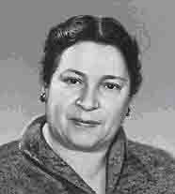
Дети любят слушать и читать стихи. Особое место занимают стихи Агнии Львовны Барто. Сегодня, услышав имя поэтессы, человек любого возраста улыбается и произносит: «Да-да, конечно, помню с детства:
Уронили Мишку на пол,
Оторвали Мишке лапу,
Всё равно его не брошу,
Потому что он – хороший».

Slide 4
Цель: знакомство детей с творчеством А. Л. Барто, формирование у них устойчивого интереса к художественному слову, развитие творческих способностей.
Приобщение дошкольников к чтению художественной литературы.
Задачи:
• познакомить с творчеством А. Барто;
• выявить уровень читательской активности детей;
• способствовать пополнению словарного запаса детей, расширению их кругозора;
• вовлекать детей в коллективное творческое дело;
• развивать артистические, творческие способности.

Slide 5
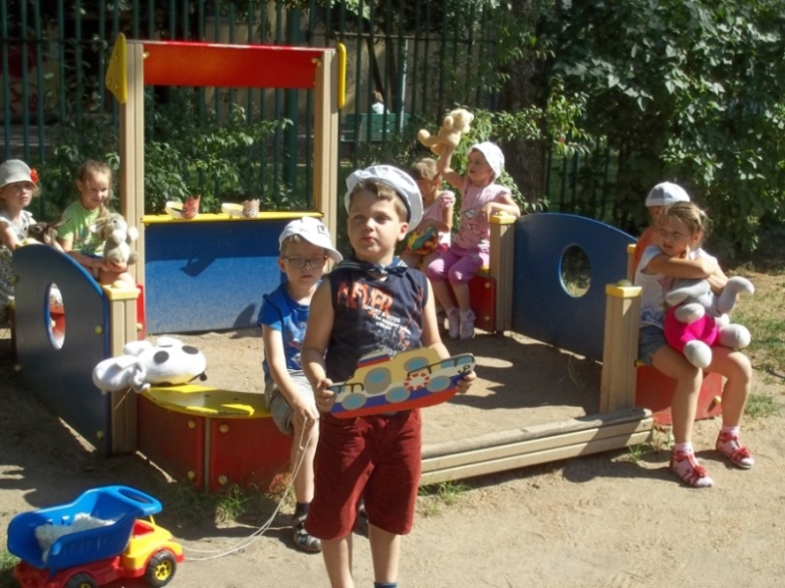

Slide 6
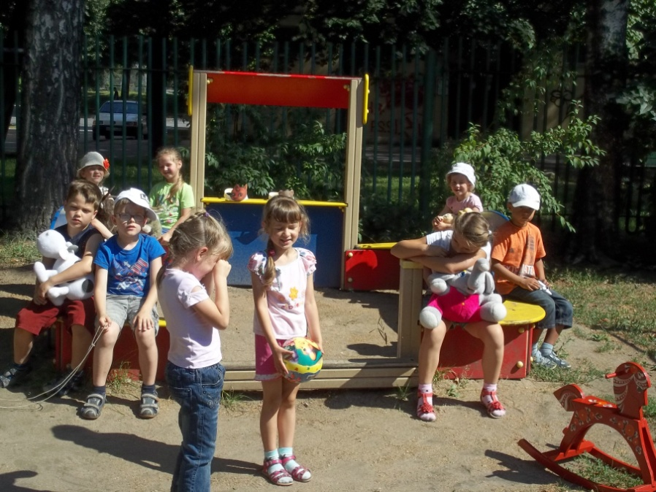

Slide 7
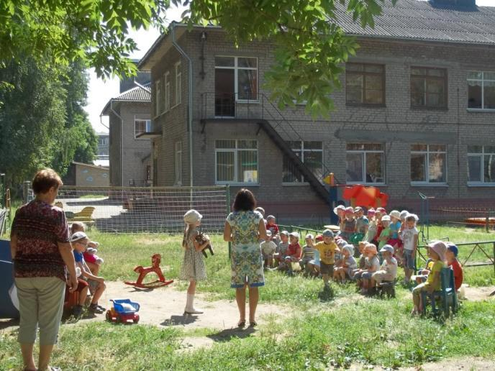

Slide 8
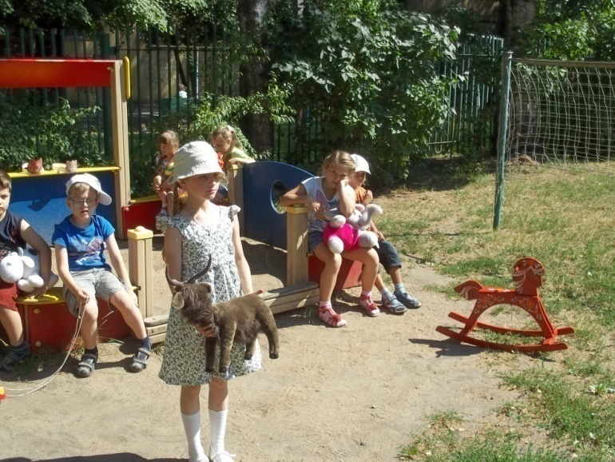

Slide 9
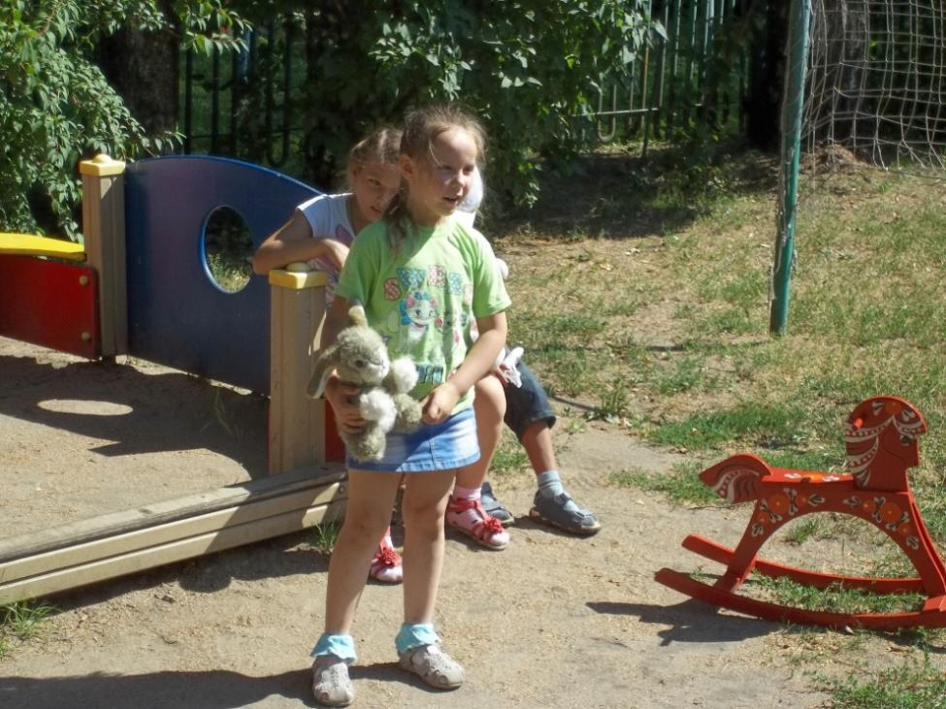

Slide 10
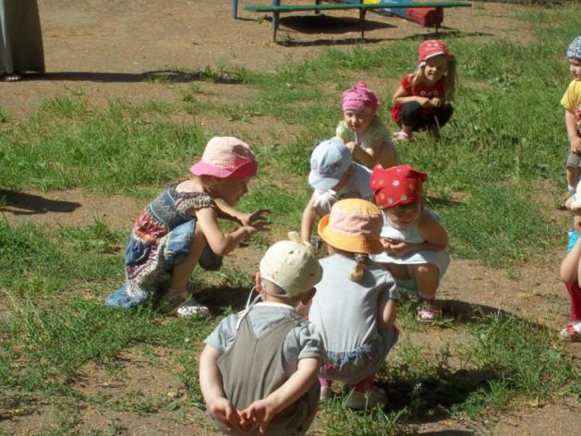
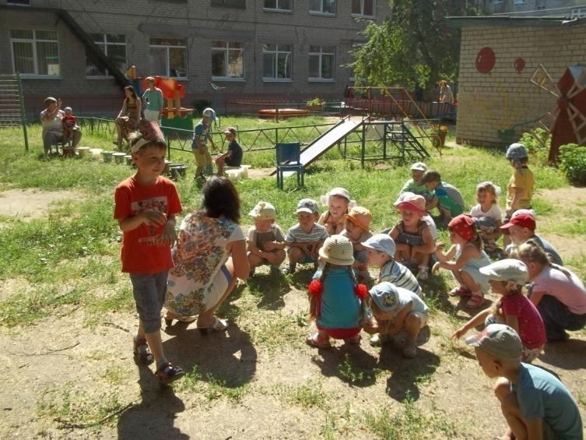
Устали решили поиграть в веселую игру.

Slide 11
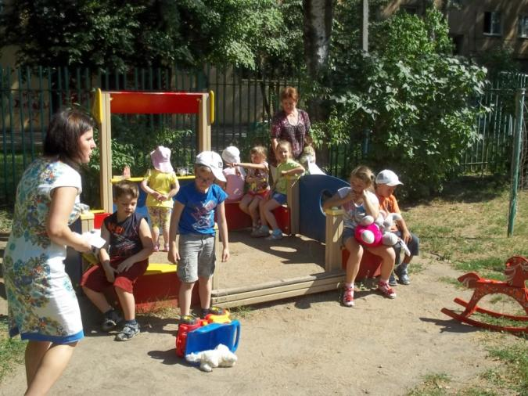
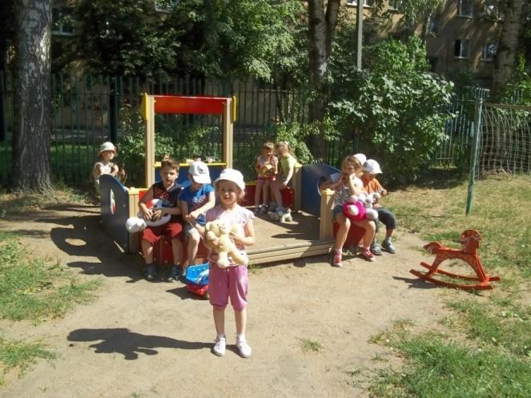

Slide 12
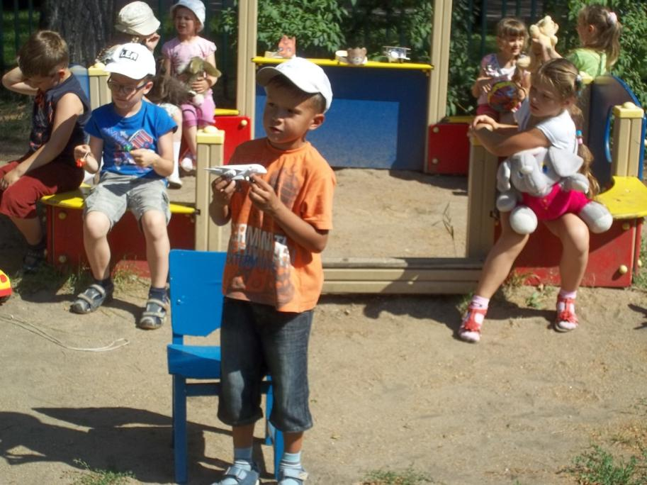

Slide 13
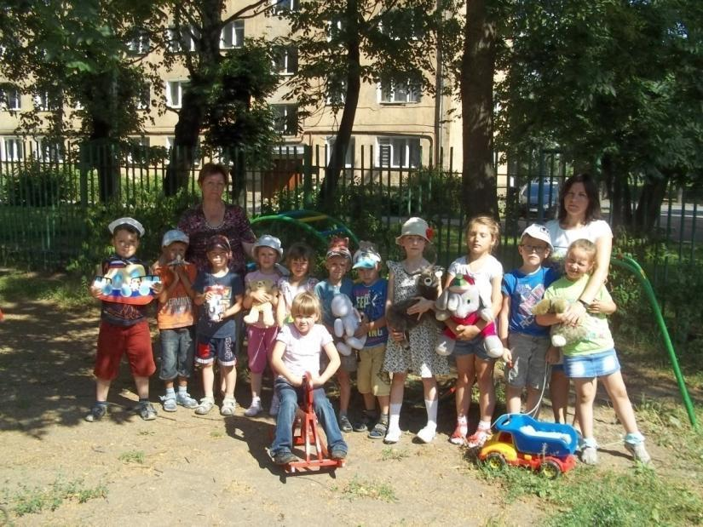

Slide 14
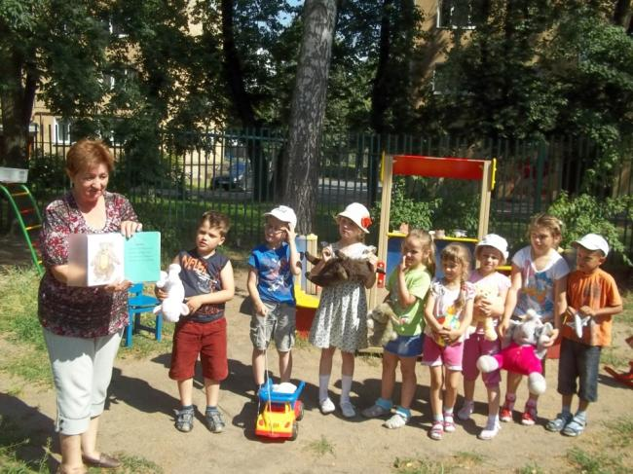
Наш подарок малышам
Книжка – самоделка
«Игрушки»

Slide 15
Спасибо за внимание!

